Slide 1
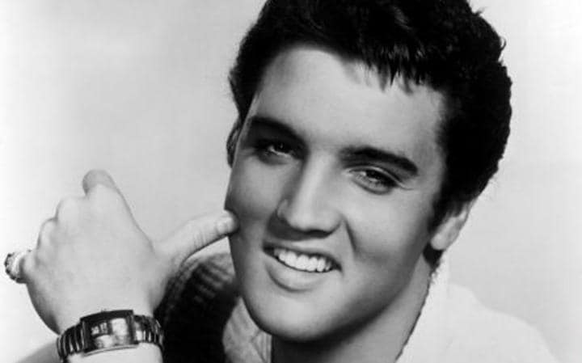
Elvis Presley

Slide 2
Vraag 1: Wat was de bijnaam van Elvis Presley?
a. The King. b. The Sting. c. The Thing.

Slide 3
Vraag 2: Wanneer werd Elvis geboren?
a. 8 januari 1940. b. 8 januari 1935. c. 8 januari 1945.

Slide 4
Vraag 3: Waar werd Elvis geboren?
a. In Ottowa, Canada. b. In Tupelo, Mississippi. C. In Yucutan, Mexico.

Slide 5
Vraag 4: Welk is Elvis’ 2de naam?
a. Aaron. b. Jhon. c. Pieter.

Slide 6
Vraag 5: Was Elvis de helft van een tweeling?
a. Ja, hij was de enige in leven. b. Nee absoluut niet. c. Nee Elvis was van een drieling.

Slide 7
Vraag 6: Welk is de titel van dit lied van Elvis?
https://www.youtube.com/watch?v=2Ox1Tore9nw
Love me tender.
In the Gettho.
Return to sender.

Slide 8
Vraag 7: Elvis verhuisde op zijn 13de met zijn familie van Mississippi naar een andere stad, welke?
a. Orlando. b. Memphis. c. New York.

Slide 9
Vraag 8: Wanneer startte Elvis zijn carrière?
a. 1954. b. 1964. c. 1974.

Slide 10
Vraag 9: Welk was de eerste hit die Elvis maakte?
a. Sugar baby. b. That’s allright. c. Blue Hawai.

Slide 11
Vraag 10: Welk muziekgenre zingt Elvis?
a. Hard rock. b. Reggae. c. Rock n roll.

Slide 12
Vraag 11: Welke andere genres bracht hij nog?
a. Pop, blues en gospel. b. Blues, gospel en klassiek. c. Pop, klassiek en blues.

Slide 13
Vraag 12: Welk is de titel van dit lied van Elvis?
https://www.youtube.com/watch?v=Gxyxho6acMI
a. Heartbreak Hotel. b. Blue Suede Shoes. c. Stuck on You.

Slide 14
Vraag 13: Hij moest gedurende 2 jaar zijn carrière opzij schuiven, waarom?
a. Hij werd ziek. b. Hij wilde niet meer zingen. c. Hij moest zijn legerdienst vervullen.

Slide 15
Vraag 14: Hoe heet de vrouw waarmee Elvis trouwde?
a. Priscilla Martine. b. Priscilla Beaulieu. c. Petra Hoover.

Slide 16
Vraag 15: In welk jaar trouwde Elvis?
a. 1 mei 1980. b. 1 mei 1935. c. 1 mei 1967.

Slide 17
Vraag 16: Ze kregen samen een kind, was dit een… .
a. Een zoon. b. Een dochter. c. Een tweeling.

Slide 18
Vraag 17: Hoe werd het dochtertje van Elvis en Priscilla genoemd?
a. Lisa Anna. b. Lisa Theresia. c. Lisa Marie.

Slide 19
Vraag 18: Welk is de titel van dit lied van Elvis?
https://www.youtube.com/watch?v=fgDeVqn85GY
a. Rock a Hula baby. b. Viva Las Vegas. c. Love letters.

Slide 20
Vraag 19: Elvis kon niet alleen zingen, hij was ook nog een bekend…
a. Acteur. b. Schilder. c. Auteur.

Slide 21
Vraag 20: In welke film acteerde hij als eerste?
a. Love me tender. b. Jailhouse Rock. c. Blue Hawaii.

Slide 22
Vraag 21: Waaraan stierf Elvis?
a. Hij was erg ziek en nam een overdosis medicijnen en drugs. b. Overdosis drugs. c. Teveel alcohol.

Slide 23
Vraag 22: Elvis overleed in 1977, weet jij de exacte datum?
a. 16 juni. b. 16 augustus. c. 16 juli.

Slide 24
Vraag 23: Hoe oud was Elvis toen hij overleed?
a. 60 jaar. b. 42 jaar. c. 32 jaar.

Slide 25
Vraag 24: Elvis hield ontzettend veel van auto’s, welk merk bij voorkeur?
a. Cadillac. b. Pontiac. c. Chevrolet.

Slide 26
Vraag 25: Welk was de beroemdste auto van Elvis, die hij eigenlijk voor zijn moeder had gekocht?
a. Pink Cadillac. b. Blue Cadillac. c. Yellow Cadillac.

Slide 27
Vraag 26: Hoe heet het landgoed waar Elvis ging wonen met zijn vrouw en tevens begraven ligt?
a. Graceland. b. Happyland. c. Roseland.

Slide 28
Vraag 27: Welk was het lievelingseten van Elvis?
a. Cheeseburgers, banaan en pindakaas. b. Cheeseburgers, banaan en chips. c. Cheeseburgers, banaan en kaas.

Slide 29
De juiste antwoorden.

Slide 30
Vraag 1: Wat was de bijnaam van Elvis Presley?
a. The King. b. The Sting. c. The Thing.

Slide 31
Vraag 2: Wanneer werd Elvis geboren?
a. 8 januari 1940. b. 8 januari 1935. c. 8 januari 1945.

Slide 32
Vraag 3: Waar werd Elvis geboren?
a. In Ottowa, Canada. b. In Tupelo, Mississippi. C. In Yucutan, Mexico.

Slide 33
Vraag 4: Welk is Elvis’ 2de naam?
a. Aaron. b. Jhon. c. Pieter.

Slide 34
Vraag 5: Was Elvis de helft van een tweeling?
a. Ja, hij was de enige in leven. b. Nee absoluut niet. c. Nee Elvis was van een drieling.

Slide 35
Vraag 6: Welk is de titel van dit lied van Elvis?
https://www.youtube.com/watch?v=2Ox1Tore9nw
Love me tender.
In the Gettho.
Return to sender.

Slide 36
Vraag 7: Elvis verhuisde op zijn 13de met zijn familie van Mississippi naar een andere stad, welke?
a. Orlando. b. Memphis. c. New York.

Slide 37
Vraag 8: Wanneer startte Elvis zijn carrière?
a. 1954. b. 1964. c. 1974.

Slide 38
Vraag 9: Welk was de eerste hit die Elvis maakte?
a. Sugar baby. b. That’s allright. c. Blue Hawai.

Slide 39
Vraag 10: Welk muziekgenre zingt Elvis?
a. Hard rock. b. Reggae. c. Rock n roll.

Slide 40
Vraag 11: Welke andere genres bracht hij nog?
a. Pop, blues en gospel. b. Blues, gospel en klassiek. c. Pop, klassiek en blues.

Slide 41
Vraag 12: Welk is de titel van dit lied van Elvis?
https://www.youtube.com/watch?v=Gxyxho6acMI
a. Heartbreak Hotel. b. Blue Suede Shoes. c. Stuck on You.

Slide 42
Vraag 13: Hij moest gedurende 2 jaar zijn carrière opzij schuiven, waarom?
a. Hij werd ziek. b. Hij wilde niet meer zingen. c. Hij moest zijn legerdienst vervullen.

Slide 43
Vraag 14: Hoe heet de vrouw waarmee Elvis trouwde?
a. Priscilla Martine. b. Priscilla Beaulieu. c. Petra Hoover.

Slide 44
Vraag 15: In welk jaar trouwde Elvis?
a. 1 mei 1980. b. 1 mei 1935. c. 1 mei 1967.

Slide 45
Vraag 16: Ze kregen samen een kind, was dit een… .
a. Een zoon. b. Een dochter. c. Een tweeling.

Slide 46
Vraag 17: Hoe werd het dochtertje van Elvis en Priscilla genoemd?
a. Lisa Anna. b. Lisa Theresia. c. Lisa Marie.

Slide 47
Vraag 18: Welk is de titel van dit lied van Elvis?
https://www.youtube.com/watch?v=fgDeVqn85GY
a. Rock a Hula baby. b. Viva Las Vegas. c. Love letters.

Slide 48
Vraag 19: Elvis kon niet alleen zingen, hij was ook nog een bekend…
a. Acteur. b. Schilder. c. Auteur.

Slide 49
Vraag 20: In welke film acteerde hij als eerste?
a. Love me tender. b. Jailhouse Rock. c. Blue Hawaii.

Slide 50
Vraag 21: Waaraan stierf Elvis?
a. Hij was erg ziek en nam een overdosis medicijnen en drugs. b. Overdosis drugs. c. Teveel alcohol.

Slide 51
Vraag 22: Elvis overleed in 1977, weet jij de exacte datum?
a. 16 juni. b. 16 augustus. c. 16 juli.

Slide 52
Vraag 23: Hoe oud was Elvis toen hij overleed?
a. 60 jaar. b. 42 jaar. c. 32 jaar.

Slide 53
Vraag 24: Elvis hield ontzettend veel van auto’s, welk merk bij voorkeur?
a. Cadillac. b. Pontiac. c. Chevrolet.

Slide 54
Vraag 25: Welk was de beroemdste auto van Elvis, die hij eigenlijk voor zijn moeder had gekocht?
a. Pink Cadillac. b. Blue Cadillac. c. Yellow Cadillac.

Slide 55
Vraag 26: Hoe heet het landgoed waar Elvis ging wonen met zijn vrouw en tevens begraven ligt?
a. Graceland. b. Happyland. c. Roseland.

Slide 56
Vraag 27: Welk was het lievelingseten van Elvis?
a. Cheeseburgers, banaan en pindakaas. b. Cheeseburgers, banaan en chips. c. Cheeseburgers, banaan en kaas.

Slide 57
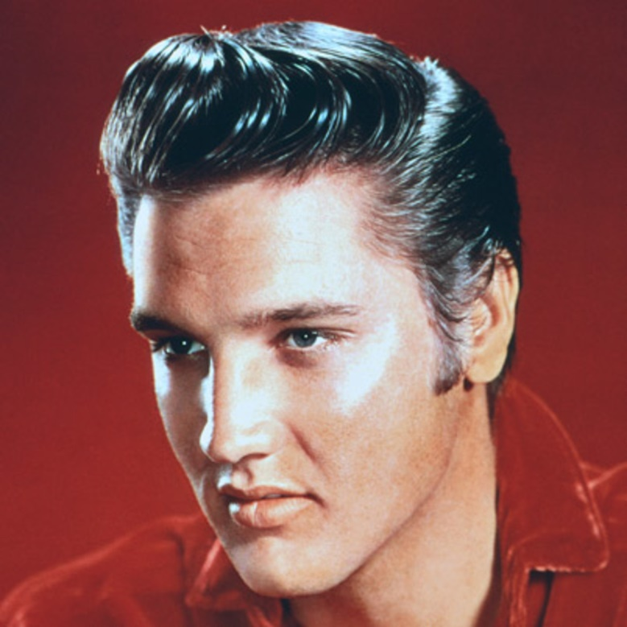
Terwijl jullie antwoorden worden nagekeken, luisteren jullie naar een Elvis-medley
https://www.youtube.com/watch?v=JG5vJAvaG2U https://www.youtube.com/watch?v=l6Wqib7io4k https://www.youtube.com/watch?v=7obgyUa29Ag

